Slide 1
Мультиагентні системи на FlameGPU
Загальний огляд бібліотеки FlameGPU, переваги використання, недоліки і обмеження
Владислав Сергієнко, СПКм-12

Slide 2

FlameGPU
Розробив Річмонд Пол (Dr. Richmond Paul), канцлер центру досліджень CUDA університету Шеффілда, займається симуляцією комплексних систем і паралельними обчисленнями
http://www.paulrichmond.staff.shef.ac.uk/profile.php

Slide 3
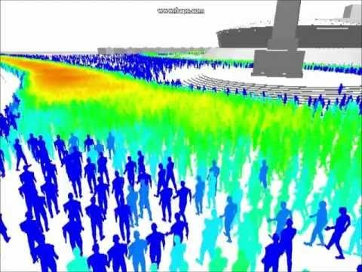
FlameGPU
Flexible Large-scale Agent Modelling Environment for the GPU
Гнучке середовище для масштабного агентного моделювання на графічному процесорі
Потужний підхід до оцінки і передбачення повіденки між автономними агентами

Slide 4
FlameGPU
Середовище для шаблонної симуляції – проектує формальний опис агентів у код
Представлення агентів базується на концепції комунікації Х-автоматів (розширення скінченних автоматів)
Спілкування агентів відбувається за допомоги списків повідомлень з глобальним доступом
Повідомлення – вхідні/вихідні дані функцій переходів станів
Всі вхідні дані представлено xml-форматом, який обробляється XSLT-процесором, відповідно до наданих шаблонів, і генерує код для подальшої компіляції
XMML – X-Machine Markup Language – модель симуляції: опис агентів, їхніх станів, пам’яті, повідомлень, ітерацій
XSLT - Extensible Stylesheet Transformations – гнучка функціональна мова, в основі якої лежить xml, підходить для перекладу xml-документів у інші формати, використовуючи один або декілька XSLT-процесорів (FlameGPU пропонує свій)

Slide 5
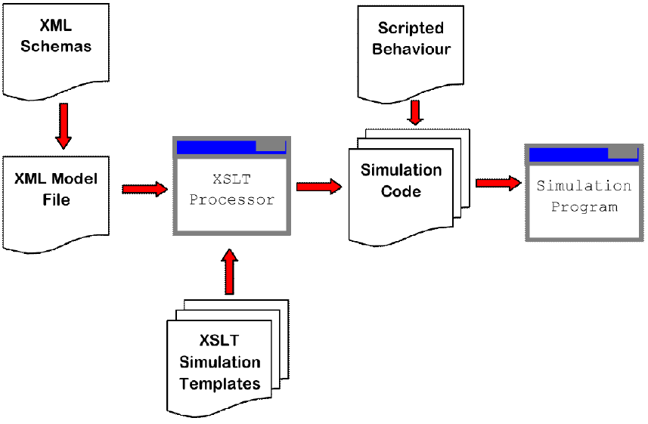
FlameGPU Процес моделювання симуляції

Slide 6
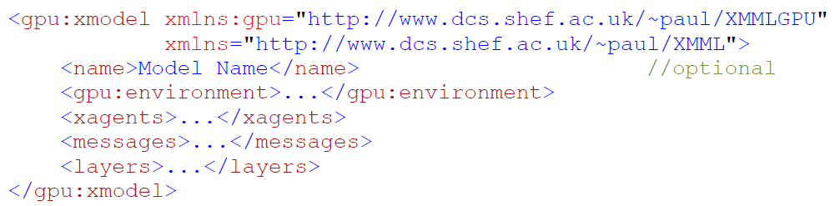
FlameGPU – X-Model
Моделі FlameGPU описуються в xml форматі, у XMML документі
На рис. Представлено головні розділи опису моделі симуляції
Environment (середовище): глобальна інформація для симуляції – константи, глобальні змінні, файли з скриптуванням агентів, функції ініціалізації

Slide 7
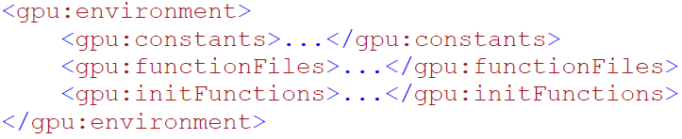
FlameGPU - Environment
Environment (середовище): глобальна інформація для симуляції – константи, глобальні змінні, файли з скриптуванням агентів, функції ініціалізації

Slide 8
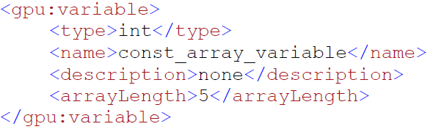
FlameGPU – Environment - Constants
Глобальні константи: можуть мати тип int, float, double

Slide 9

FlameGPU – Environment - Functions
Функції агентів: задаються поведінку агентів, обробку повідомлень агентами

Slide 10
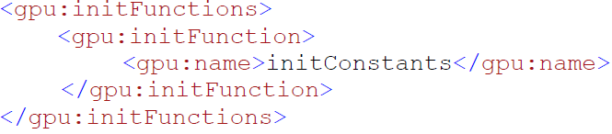
FlameGPU – Environment - InitFunctions
Функції ініціалізації: для ініціалізації констант і глобальних змінних, задаються користувачем у файлах програми

Slide 11
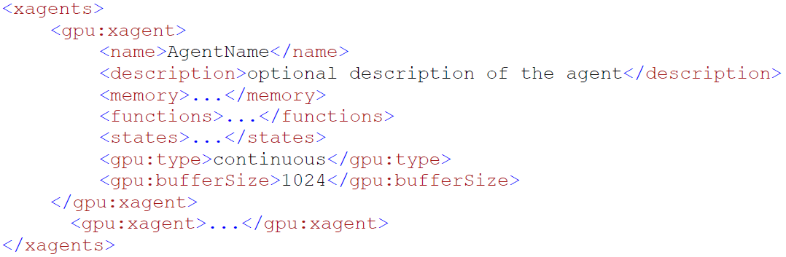
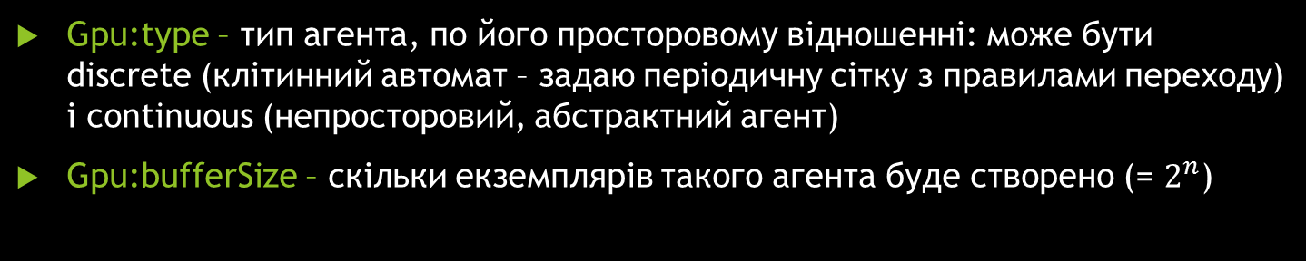
FlameGPU – X-Agents – X-Agent
Gpu:type – тип агента, по його просторовому відношенні: може бути discrete (клітинний автомат – задаю періодичну сітку з правилами переходу) і continuous (непросторовий, абстрактний агент)
Gpu:bufferSize – скільки екземплярів такого агента буде створено (= $2^{n}$)

Slide 12
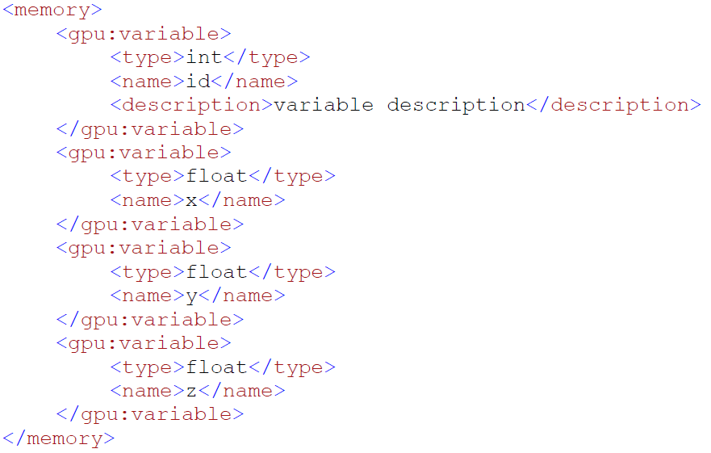
FlameGPU – X-Agents – X-Agent - Memory
Немає підтримки статичних змінних або масивів
Типи: int, float, double

Slide 13
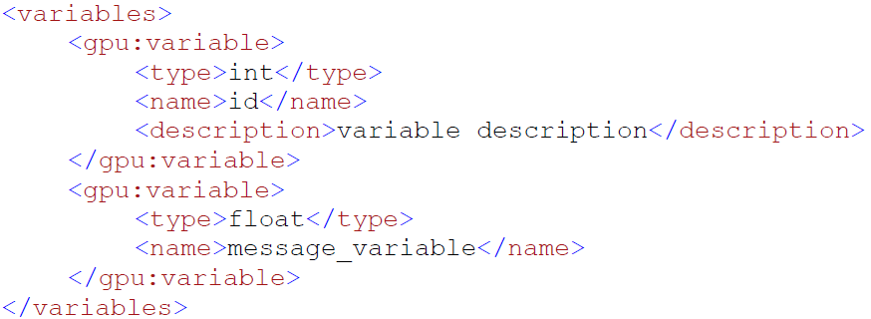
FlameGPU – X-Agents – X-Agent – Messages - Message
Повідомлення носять інформацію для спілкування
Типи: int, float, double
Немає підтримки статичних змінних або динамічних масивів
Немає обмежень на кількість повідомлень
Задаються додаткові фільтри на додавання повідомлень у списки: partitioningNone, partitioningDiscrete(radius), partitioningSpatial(bounds, radius)

Slide 14
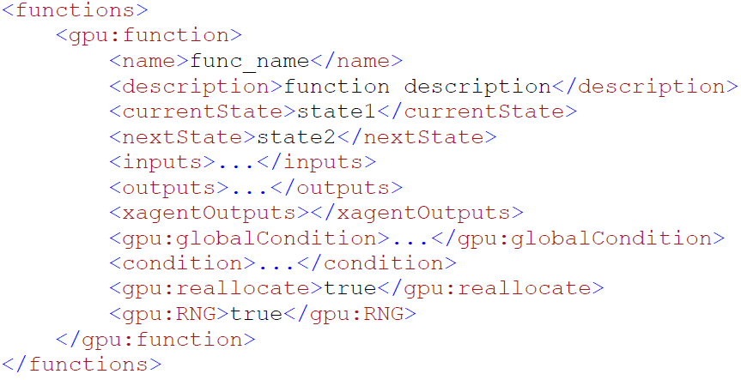
FlameGPU – X-Agents – X-Agent – Functions - Function
Inputs – повідомлення на вхід
Outputs – повідмлення на вихід
Reallocate – агент помирає після виконання переходу у наступний стан
RNG – використовується генератор випадкових чисел (на вхід функції додається аргумент)
XAgentOutputs – створення нових агентів: задає ім’я агента, і його початковий стан
GlobalCondition – умова, що визначає, чи функції потрібно викликати взагалі

Slide 15
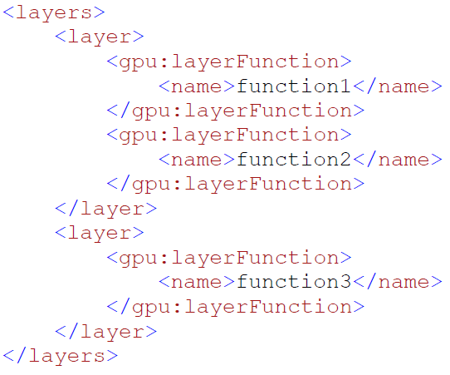
FlameGPU – X-Agents – X-Agent – Layers- Layer

Slide 16
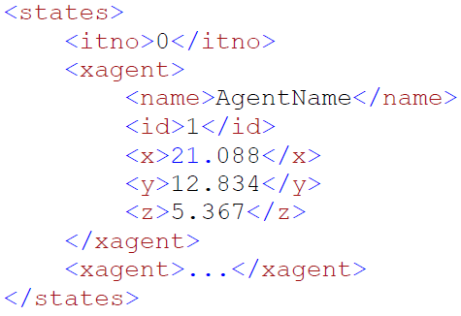
FlameGPU – X-Agents – X-Agent – Initial Data
Додати поле bufferSize для просторових агентів

Slide 17
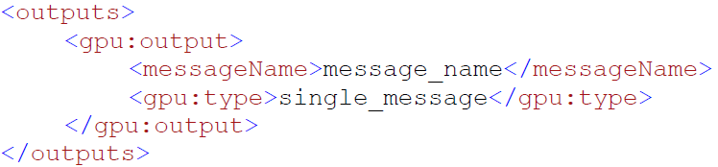
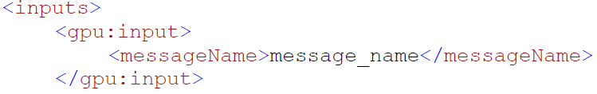
FlameGPU – X-Agents – X-Agent – AgentIO
gpu:type для вихідних повідомлень може приймати значення single_message або optional_message – відновідно, обов’язкове або необов’язкове

